Slide 1
Приложение № 2
Итоги проведения
«Всероссийской акции
«Мои безопасные каникулы»
в образовательных организациях
на территории Приморского края в 2024 году

Slide 2
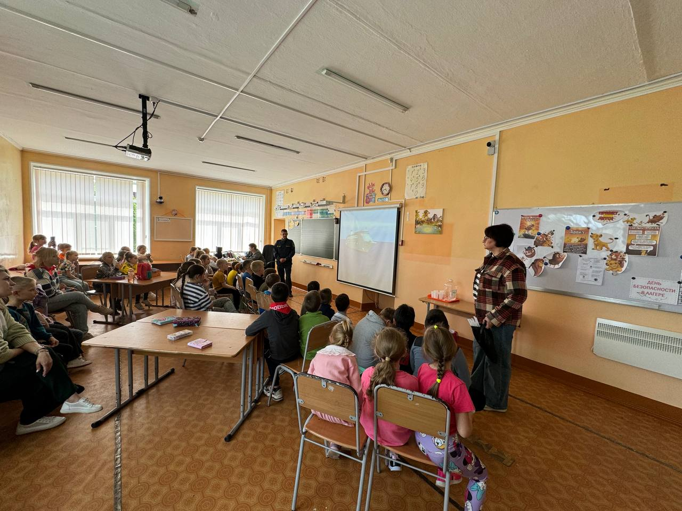
Проведение лекций с показом видеофильмов по безопасности подрастающего
поколения в период летнего отдыха на водных объектах в пришкольных лагерях

Slide 3
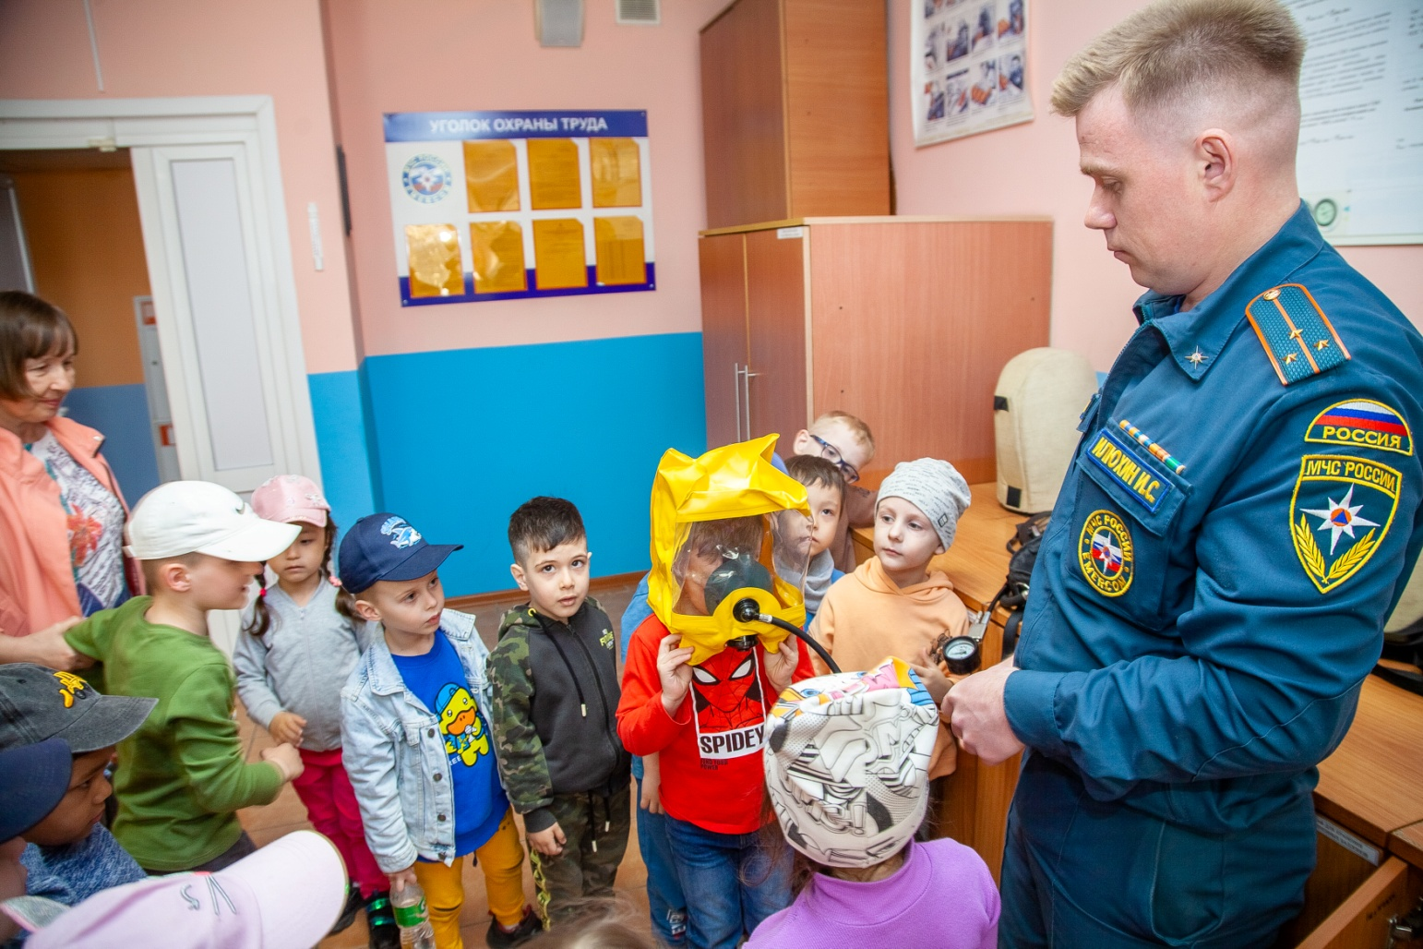
Проведение лекций по безопасности подрастающего
поколения в период летнего отдыха на водных объектах на берегах речного массива

Slide 4
Показ практического применения средств пожаротушения

Slide 5
Показ средств пожаротушения на примере огнетушителя

Slide 6
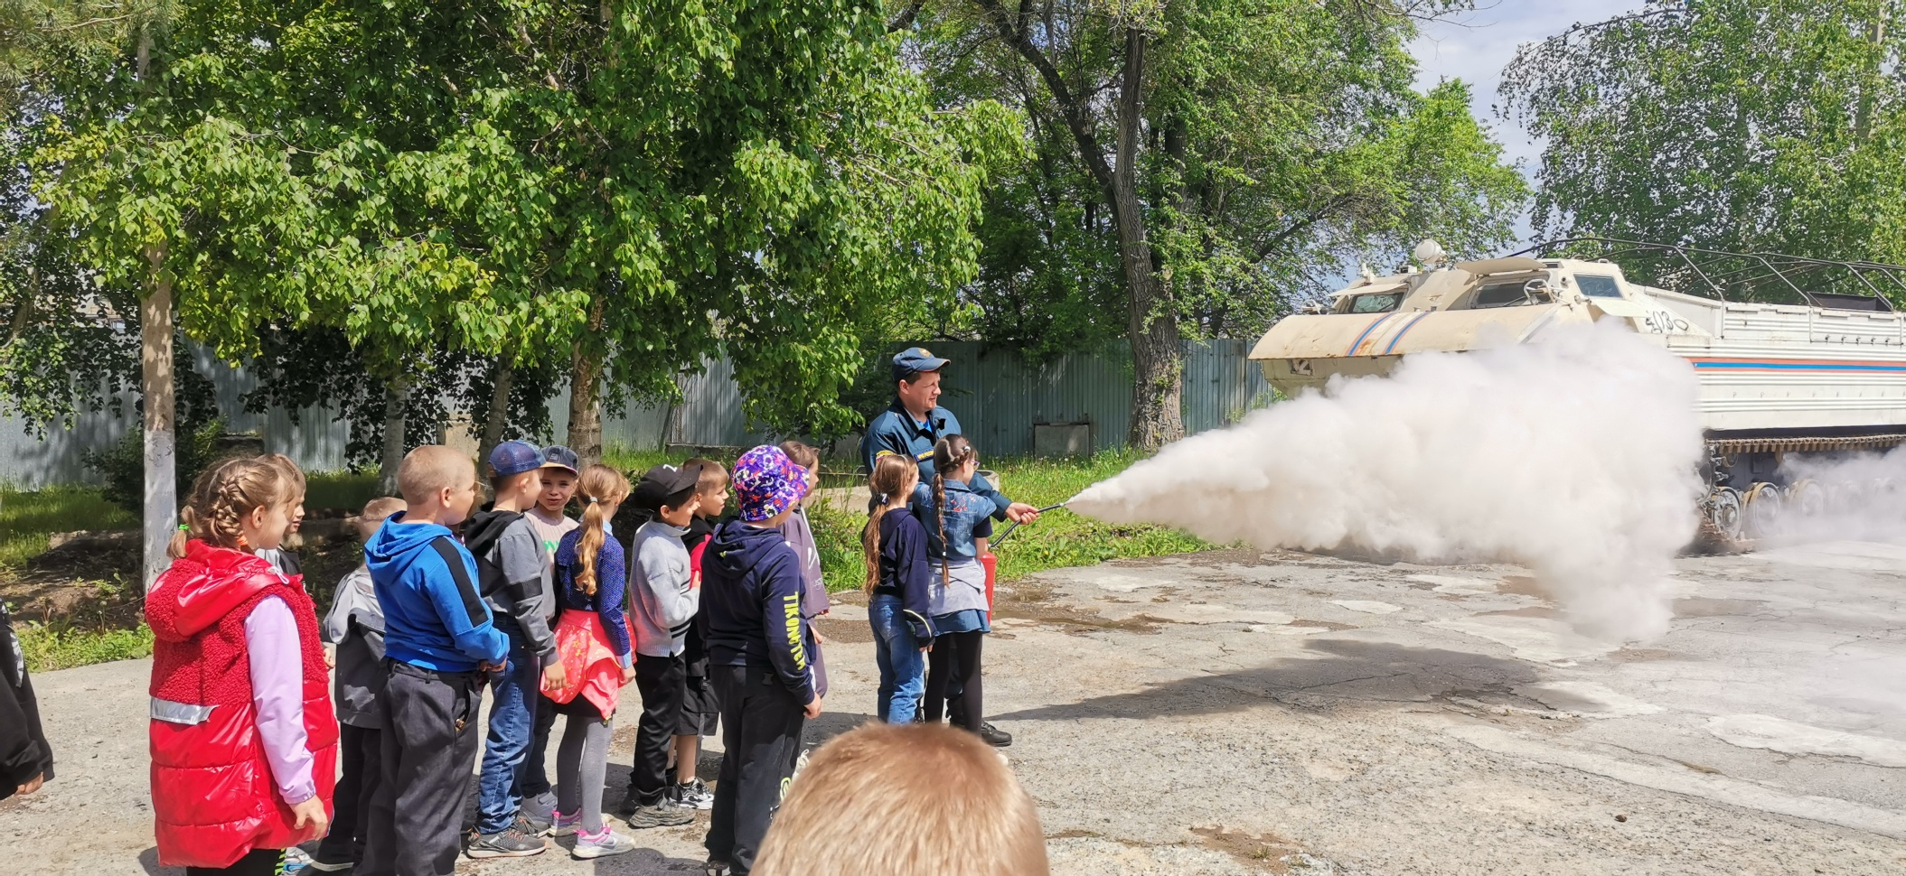
Показ средств пожаротушения на примере огнетушителя

Slide 7
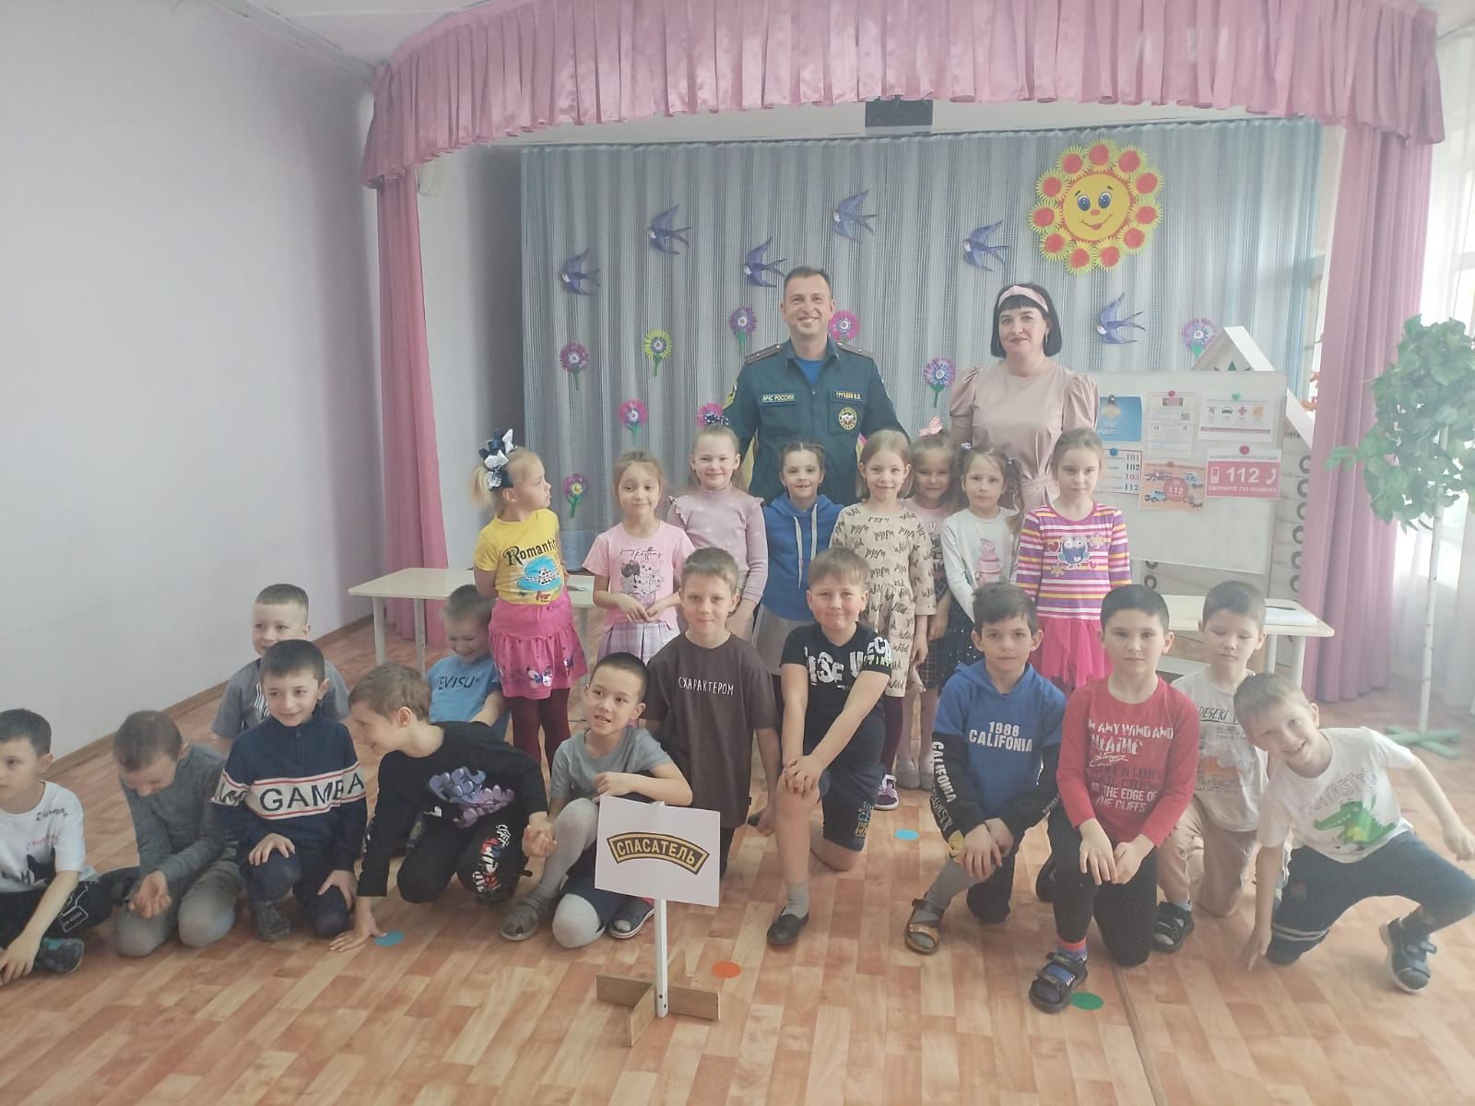
Популяризация профессий «Пожарный» и «Спасатель» в рамках Всероссийской акции «Мои безопасные каникулы»

Slide 8
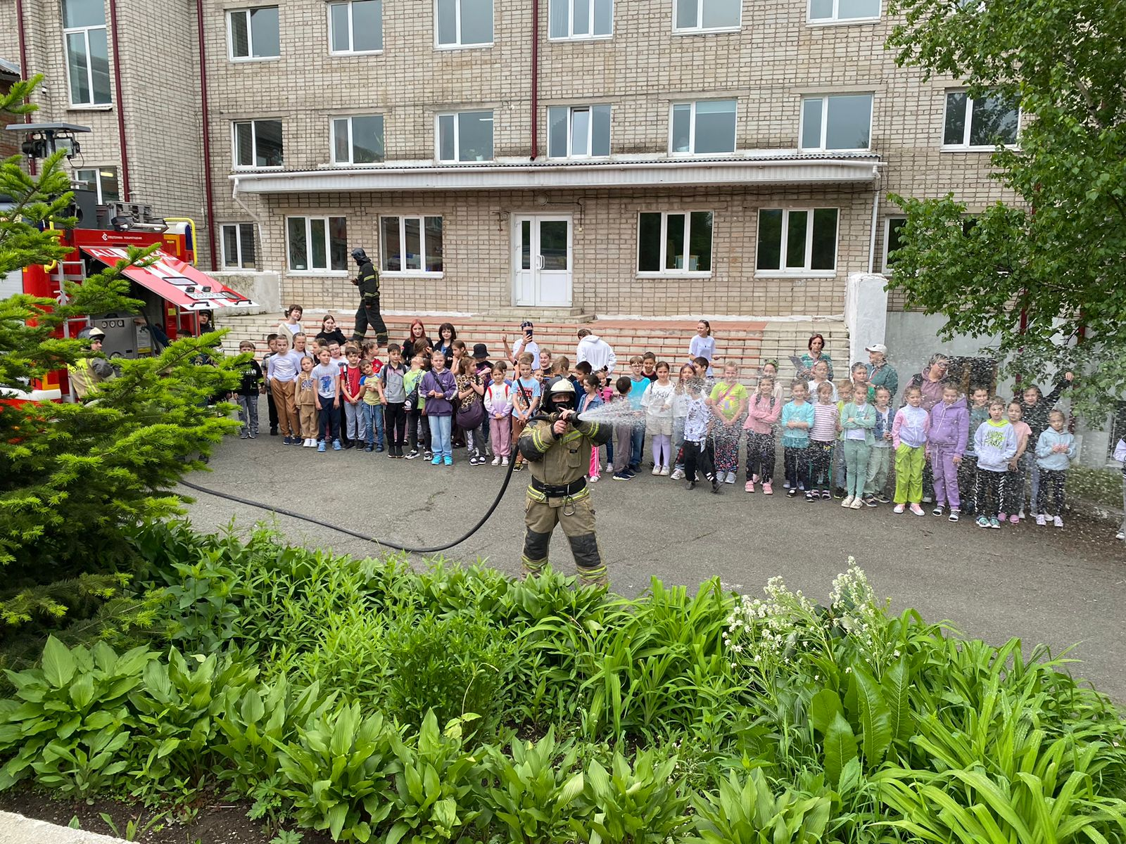
Проведение Дня открытых дверей в пожарно-спасательной части для учащихся пришкольных лагерей образовательных организаций

Slide 9
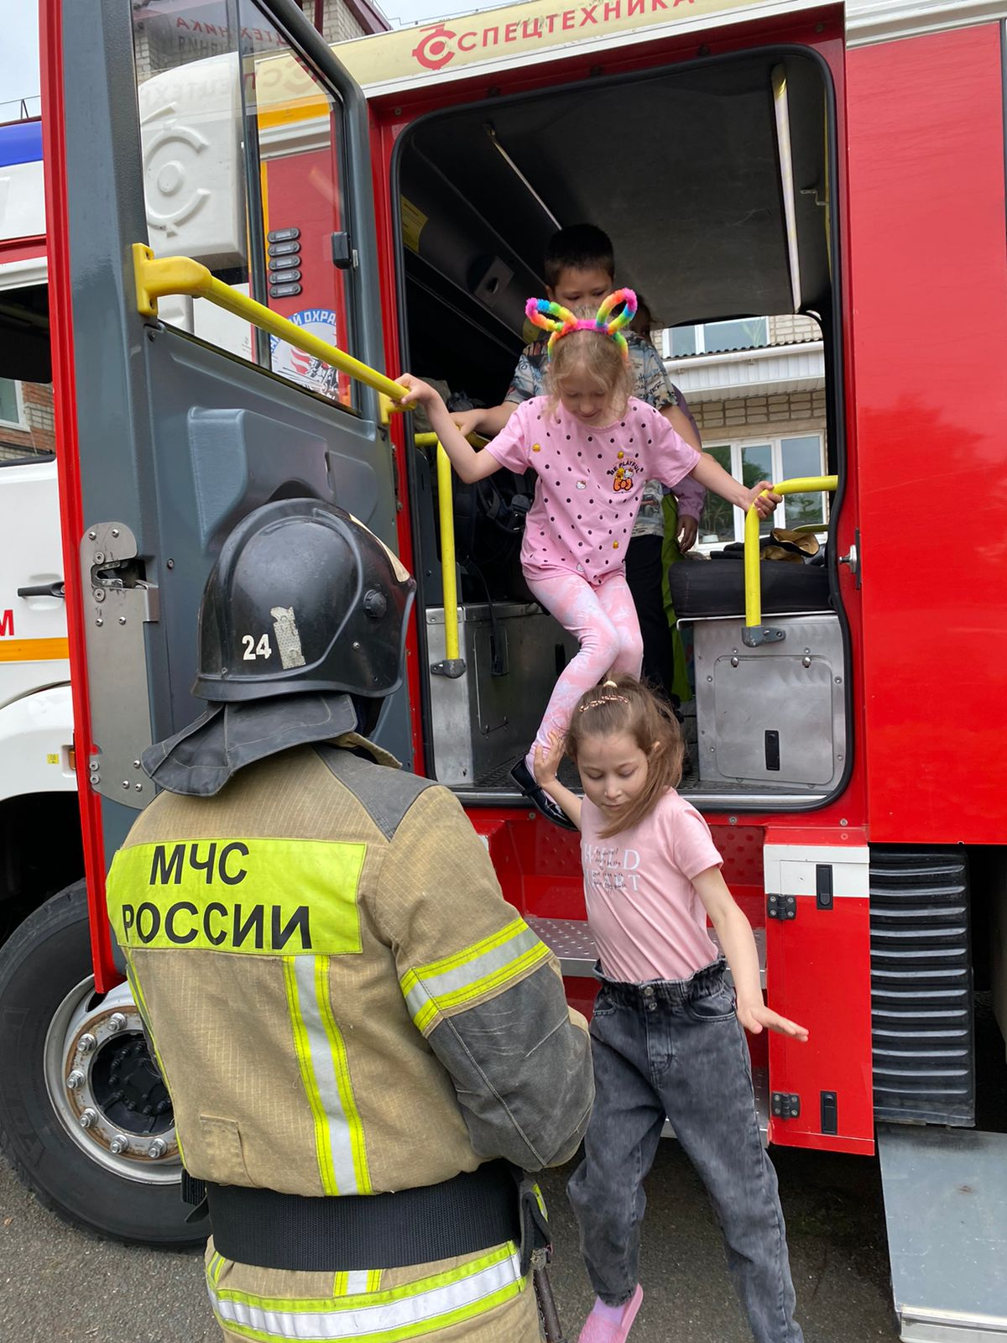
Проведение Дня открытых дверей в пожарно-спасательной части для учащихся пришкольных лагерей образовательных организаций

Slide 10
Отработка практических действий в экстренных ситуациях во взаимодействии с пожарно-спасательными частями

